Slide 1

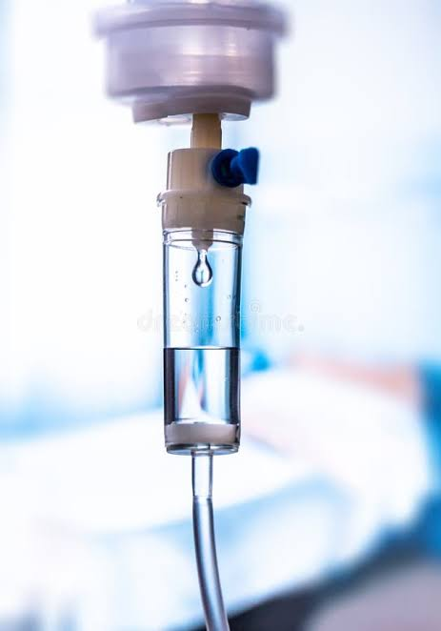
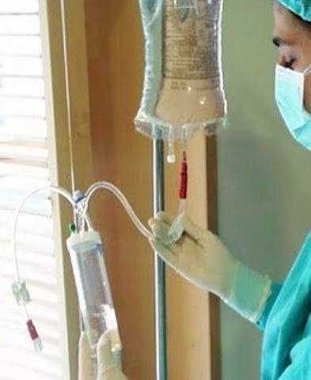
FACTOR GOTEO
2° 1° ICA
Esp. Mg. Prof. Lic. Miguel Nogales

Slide 2
Fórmula de Cálculo de Goteo
Volumen (en ml o cc) X Factor goteo (20 ó 60) = X
Tiempo (en minutos)

Slide 3
Fórmula de Cálculo de Goteo
Para saber a cuántas gotas se debe regular un PHP, debe multiplicarse el volumen total a infundir (en ml o cc) por el factor goteo (que es una constante: 20 ó 60) y ese resultado dividirse por la cantidad de tiempo (en minutos) en que se va a administrar dicho plan de hidratación.
La fórmula también se puede utilizar para administrar otras soluciones, como antibióticos (ATB), medicamentos diluídos, hemoderivados, citostáticos, etc.
Recordar que una macrogota equivale a 3 microgotas y a 3 ml/h

Slide 4
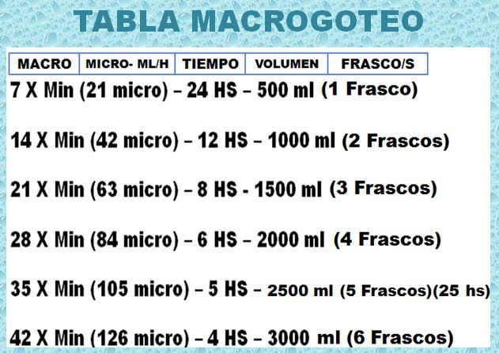

Slide 5
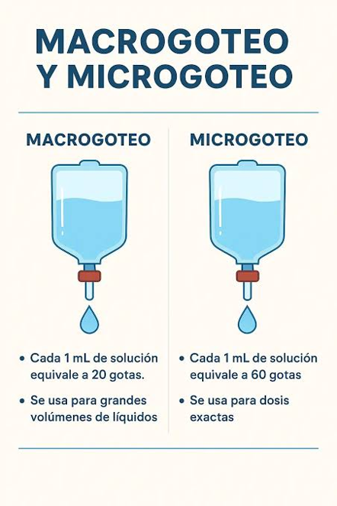
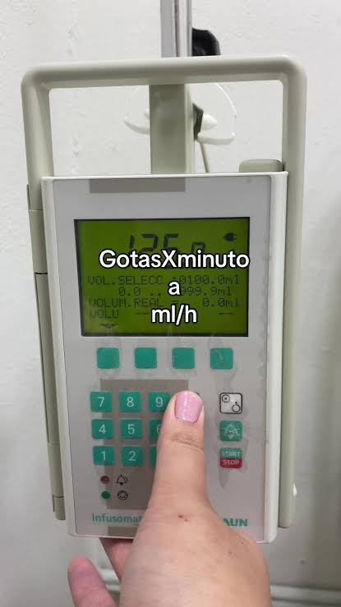
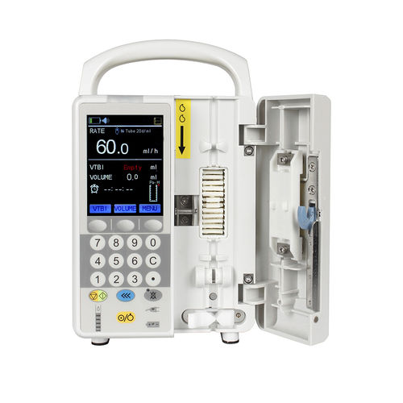
UNIDADES DE VELOCIDAD DE INFUSIÓN

Slide 6
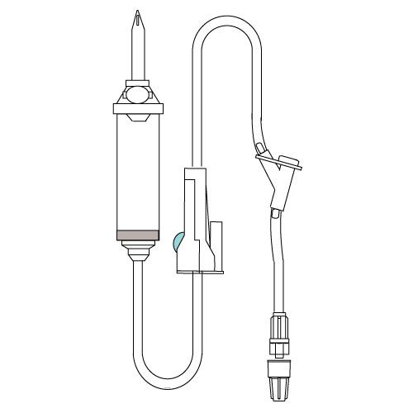

MACROGOTERO: MACROGOTAS X MINUTO (g x’)

Slide 7
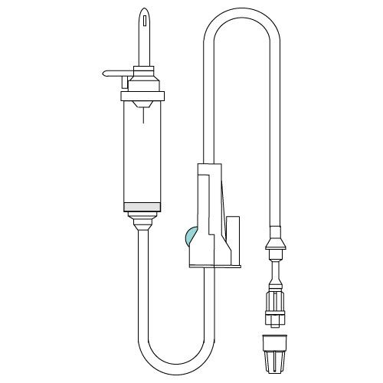
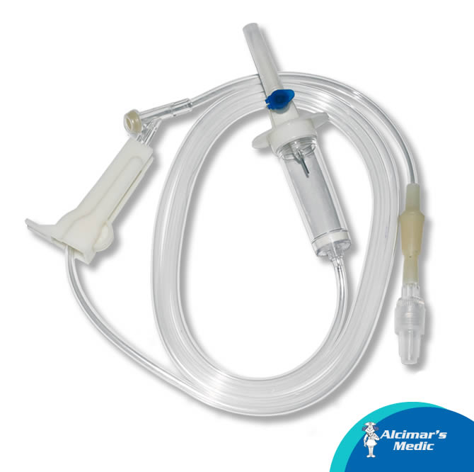
MICROGOTERO: MICROGOTAS X MINUTO (mcg x’)

Slide 8
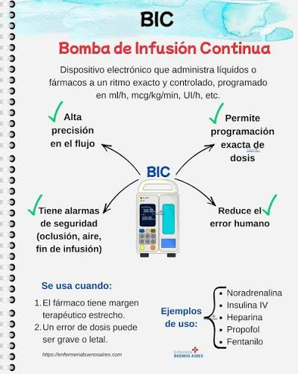
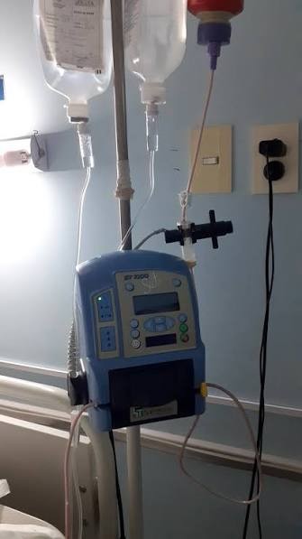
BOMBA DE INFUSIÓN CONTINUA (BIC) = ml/h

Slide 9
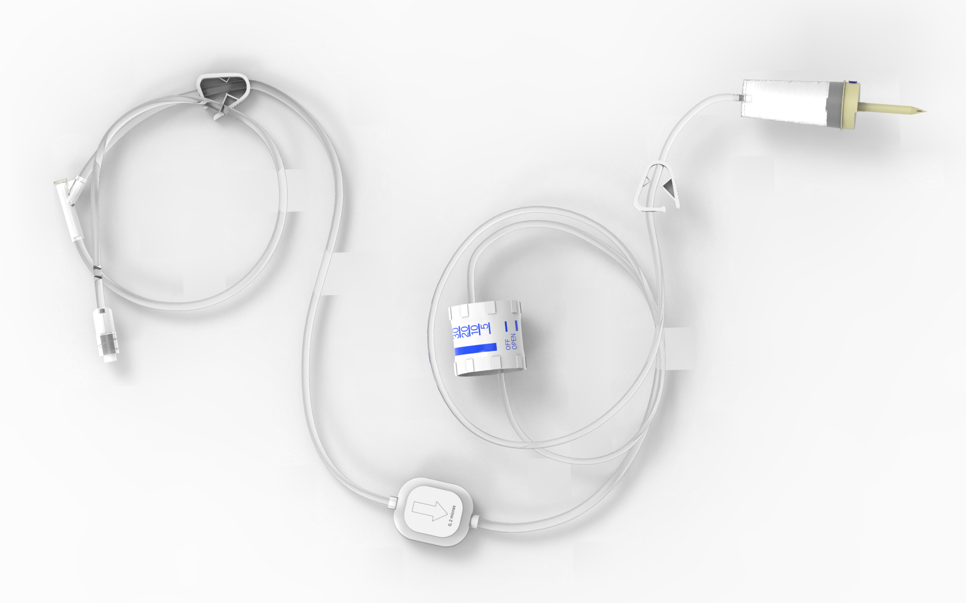
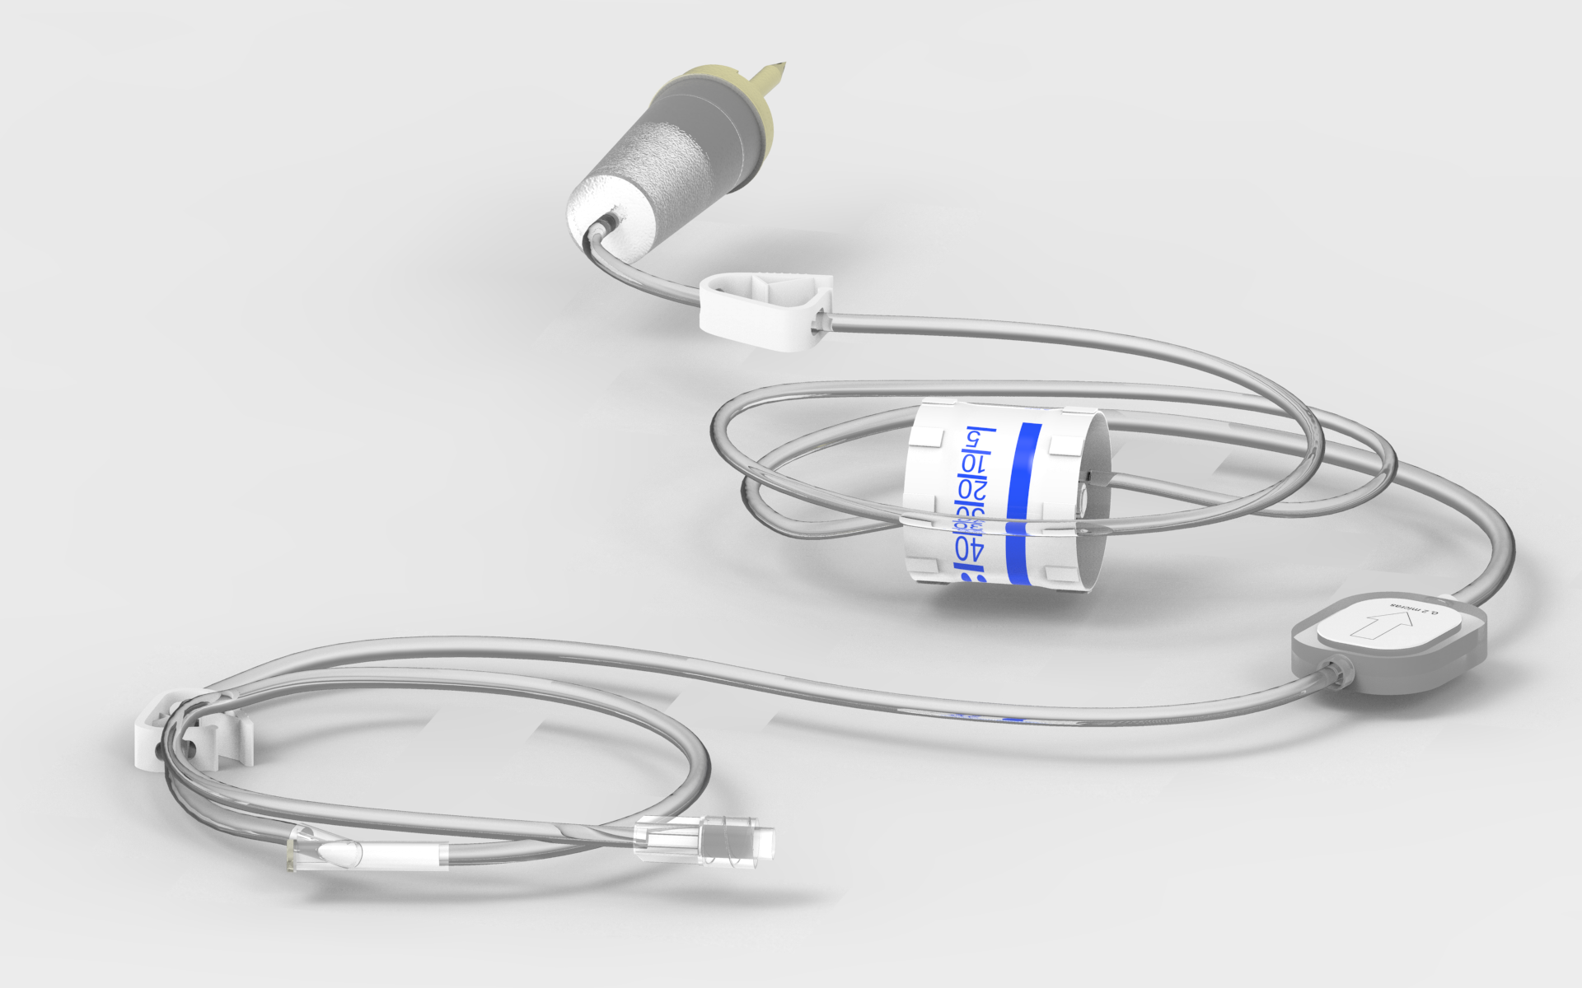
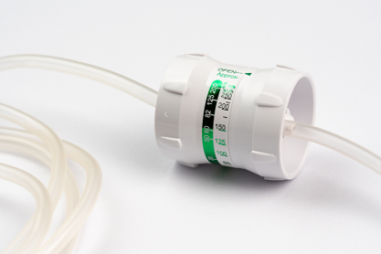
REGULADOR DE FLUJO

Slide 10
Caso 1
El Sr. José M. se encuentra internado en sala de Traumatología de hombres. Se indica PHP de 3.000 ml/día.
a)-¿A qué goteo debe regular el PHP si el mismo debe administrarse en macrogotas por minuto?
b)-Regule el PHP anterior en microgotas por minuto.
c)-¿A cuántos ml/h debe pasar?

Slide 11
Caso 1:
a)
3.000 ml X 20 = 41,66
1440’
Respuesta: 42 gx’

Slide 12
Caso 1: Cálculo de velocidad de infusión
b)
3.000 ml X 60 = 125 mcgx’
1440’
Respuesta: 125 mcgx’

Slide 13
Caso 1:
c)
3.000 ml X 60 = 125 ml/h
1440’
Respuesta: 125 ml/h

Slide 14
Caso 2
La Sra. Juana C. es internada en el servicio de ginecología. Se le
indica administra Ampicilina-Sulbactam 1,5 g diluído en 100 cc de SF a pasar en 30 minutos.
a)-¿A qué goteo debe regular el antibiótico si el mismo debe administrarse en macrogotas por minuto?
b)-Regule el mismo antibiótico en microgotas por minuto.
c)-¿A cuántas macrogotas debe administrarse si el antibiótico se administra en una hora?

Slide 15
Caso 2: Cálculo de velocidad de infusión
a)
100 ml X 20 = 66,66 gx’
30’
Respuesta: 67 gx’

Slide 16
Caso 2
b)
100 ml X 60 = 200 mcgx’
30’
Respuesta: 200 mcgx’

Slide 17
Caso 2
c)
100 ml X 20 = 33,33 gx’
60’
Respuesta: 33 gx’

Slide 18
Caso 3
La Sra. Emilia M. se encuentra en la Guardia del Hospital XX. Se le indica un PHP a 35 gx’.
a)-¿Cuál es el volumen que la paciente recibe en 24 horas?
b)-¿Qué cantidad o volumen recibe de esa misma infusión durante 8 horas?

Slide 19
Cálculo de VOLUMEN
Hay 2 formas de llegar a averiguar el volumen de una infusión:
La primera es despejando la «X» de la fórmula de goteo
La segunda es pasar el goteo a ml/h y luego, utilizando la regla de tres simple, averiguar cuánto pasa en el tiempo solicitado

Slide 20
Caso 3: Cálculo de volumen
a)
X x 20
= 35gx’
1440’
Respuesta: ?

Slide 21
Caso 3: Cálculo de volumen
a)
X= 35gx’ x 1440’
20
Respuesta: 2.520 ml = 2.500ml en 24 horas

Slide 22
Caso 3: Cálculo de volumen
a)
35 gx’ x 3 = 105 ml/h
1hora 105 ml
24 horas x = 24 horas x 105 ml
1 hora
Respuesta: 2.520 ml = 2.500ml en 24 horas

Slide 23
Caso 3: Cálculo de volumen
b)
X x 20 = 35gx’
480’
Respuesta: ?

Slide 24
Caso 3: Cálculo de volumen
b)
X= 35gx’ x 480’
20
Respuesta: 840 ml en 8 horas

Slide 25
Caso 3: Cálculo de volumen
35 gx’ x 3 = 105 ml/h
b)
1hora 105 ml
8 horas x = 8 horas x 105 ml
1 hora
Respuesta: 840 ml en 8 horas

Slide 26
Caso 4
El Sr. Roberto Z. se encuentra internado en el servicio de urología con un PHP de 1000 ml a 14 gx´.
a)-¿En cuántas horas recibe dicho PHP?
b)-Si del mismo PHP a 14 gx’ sólo recibe 250 ml, ¿cuántas horas dura ese PHP?

Slide 27
Cálculo de TIEMPO
Hay 2 formas de llegar a averiguar el tiempo en que se infunde una solución:
La primera es despejando la «X» de la fórmula de goteo. Recordar que el resultado da en minutos y luego debe dividirse por 60 para pasar a horas.
La segunda es pasar el goteo a ml/h y luego, utilizando la regla de tres simple, averiguar cuánto pasa en el tiempo solicitado. El resultado da directamente en horas.

Slide 28
Caso 4: Cálculo de tiempo
a)
1.000ml x 20 = 14gx’
X
Respuesta: ?

Slide 29
Caso 4: Cálculo de tiempo
a)
1.000ml x 20 = X
14 gx’
Respuesta: 1.428 minutos % 60 = 23,8 horas = 24 horas

Slide 30
Caso 4: Cálculo de tiempo
14 gx’ x 3 = 42 ml/h
a)
42 ml 1 hora
1.000 ml x = 1.000 ml x 1 hora
42 ml
Respuesta: 23,8 horas = 24 horas

Slide 31
Caso 4: Cálculo de tiempo
b)
250 ml x 20 = 14gx’
X
Respuesta: ?

Slide 32
Caso 4: Cálculo de tiempo
b)
250 ml x 20 = X
14 gx´
Respuesta: 357,14 minutos % 60 = 5,95 horas = 6 horas

Slide 33
Caso 4: Cálculo de tiempo
14 gx’ x 3 = 42 ml/h
b)
42 ml 1 hora
250 ml x = 250 ml x 1 hora
42 ml
Respuesta: 5,95 horas = 6 horas

Slide 34
Caso 5
En la sala de Cirugía se encuentra internado el Sr. Jorge R., quien se encuentra recibiendo un PHP a 21 gx´.
a)-¿Cuántas horas dura cada frasco?
b)-¿Cuántos frascos recibe por día?

Slide 35
Caso 5: Cálculo de duración de cada frasco
Para deducir el tiempo de duración de las soluciones parenterales se puede utilizar la fórmula de factor goteo y despejar la «X».
También se puede pasar el goteo a ml/h y así, utilizando la regla de tres simple, averiguar cuánto dura dicho frasco.

Slide 36
Caso 5: Cálculo de cantidad de frascos
Para saber cuántos frascos se utilizan en una determinada cantidad de tiempo, se averigua primero en cuanto tiempo pasa un frasco de solución, utilizando la fórmula de factor goteo o pasando de gotas a ml/h (si se trata de un PHP sería en cuánto tiempo pasan 500 ml). Luego, utilizando la regla de tres simple, se averigua cuántos frascos deben utilizarse en el tiempo dado.
Otra forma es: si se sabe el volumen total en 24 horas, se divide ese volumen por 500 (volumen de un frasco de PHP).

Slide 37
Caso 5: Cálculo de duración de cada frasco
a)
500 ml x 20 = 21x’
X
Respuesta: ?

Slide 38
Caso 5: Cálculo de duración de cada frasco
a)
500 ml x 20 = X
21 gx´
Respuesta: 476,19 minutos % 60 = 7,93 horas = 8 horas
Cada frasco de PHP a 21 gx’ dura 8 horas

Slide 39
Caso 5: Cálculo de duración de cada frasco
21 gx’ x 3 = 63 ml/h
a)
63 ml 1 hora
500 ml x = 500 ml x 1 hora
63 ml
Respuesta: 7,93 horas = 8 horas.
Un frasco a 21 gx´ dura 8 horas.

Slide 40
Caso 5: Cálculo de cantidad de frascos
Cada frasco dura 8 horas
b)
8 horas 1 frasco
24 horas x = 24 horas x 1 frasco
8 horas
Respuesta: 3 frascos. Se utilizan 3 frascos en un día (24 horas)

Slide 41
Caso 5: Cálculo de cantidad de frascos
21 gx’ x 3 = 63 ml/h
b)
1 hora 63 ml
24 horas X: 24 horas x 63 ml = 1.512 ml
1 hora
Respuesta: En 24 horas se infunde 1.500 ml

Slide 42
Caso 5: Cálculo de cantidad de frascos
b)
1500 ml/día % 500 ml (1 frasco de PHP) = 3 frascos

Slide 43
Caso 6
En el servicio de Internación General de Adultos, Sala 3, cama 301 se encuentra internada la Sra. Mariana G. con un PHP a 21 gx’. Tiene la siguiente indicación:
PHP 1.500 ml/día.
Fco: 1 y 3 Dx 5%.
Fco: 2 SF
a)-Si el frasco 1 comienza a las 8 hs ¿a qué hora comienza el frasco 3?
b)-Completar el rótulo correspondiente al frasco 3.

Slide 44
Caso 6: Completar el rótulo
Primero debe calcularse la duración de cada frasco de PHP, sea utilizando la fórmula de factor goteo o por regla de tres simple (gx´a ml/h)
Luego debe realizarse el planteo de cada frasco, según su duración de tiempo y teniendo en cuenta los horario de inicio y finalización:
Frasco 1 Comienza: 08 hs Finaliza: 16 hs
Frasco 2 Comienza: 16 hs Finaliza: 24 hs
Frasco 3 Comienza: 24 hs Finaliza: 08 hs

Slide 45
Caso 6: Completar el rótulo
Clínica XX | Fecha:
Sala: | Cama:
Paciente:
Solución: Frasco N°:
Goteo:
Comienza:
Finaliza:
Firma enfermero/a:

Slide 46
RECORDAR!!!
Para pasar de macrogotas a microgotas se debe multiplicar por 3. Ej: 14 gx’ x 3 = 42 mcgx’
Para pasar de macrogotas a ml/h se debe multiplicar por 3. Ej: 7 gx’ x 3 = 21 m/h
Para pasar de microgotas y de ml/h a macrogotas se debe dividir por 3. Ej: 105 m/h ó 125 mcgx’ % 3 = 35 gx’
Recordar que gotas = macrogotas !!!

Slide 47



NO OLVIDAR!!
Una MACROGOTA = 3 microgotas = 3 ml/h

Slide 48
GRACIAS POR SU ATENCIÓN!!

